Slide 1

หนี้และการบริหารจัดการหนี้

Slide 2

หัวข้อเนื้อหา
1
หนี้คืออะไร
ปัญหาหนี้เกิดจากอะไร
2
ความรู้อะไรบ้างที่จะไม่ทำให้เรามีปัญหาหนี้
3
หากไม่จ่ายหนี้ จะเกิดอะไรขึ้น
4
จ่ายหนี้ไม่ไหว… ทำอย่างไรดี
5

Slide 3
หนี้คืออะไร
1

Slide 4



1
หนี้คืออะไร
ยืม / กู้เงิน
จากคนในครอบครัว ญาติ เพื่อน
หรือสถาบันการเงิน
คนที่ไม่มีหนี้
คนที่มีหนี้
Notes:
บทพูด
แรกเริ่มเดิมทีเราทุกคนล้วนเป็นคนไม่มีหนี้ ต่อมาเมื่อเรามีความจำเป็นต้องใช้เงินมากกว่าที่เรามีอยู่ เราจึงต้องยืมหรือกู้เงินจากคนอื่น เช่น เพื่อน ญาติ สถาบันการเงิน
โดยที่เรามักจะต้องจ่ายดอกเบี้ยให้แก่ผู้ให้ยืมหรือให้กู้ซึ่งถือเป็นผลตอบแทนหรือรายได้ของผู้ให้ยืมหรือให้กู้นั่นเอง

Slide 5
1
หนี้คืออะไร
หนี้ไม่ใช่ปัญหาเสมอไป
Case 1
Case 2
40,000
+ 14,000
9,000
รายจ่ายส่วนตัว
- 11,020
9,000
20,000
รายจ่ายส่วนตัว
5,020
หนี้นอกระบบ
17,000
ผ่อนรถ
17,000
ผ่อนรถ
รายรับ
รายจ่าย
รายรับ
รายจ่าย
Notes:
บทพูด
หลายคนอาจเคยได้ยินคำว่า “ปัญหาหนี้” กันมาบ้าง แต่จริง ๆ แล้วหนี้ไม่ใช่ปัญหาเสมอไป เรามาลองดูตัวอย่างดังต่อไปนี้เพื่อทำความเข้าใจว่าหนี้ที่เป็นปัญหาและหนี้ที่ไม่เป็นปัญหามีลักษณะแตกต่างกันอย่างไร
จากตัวอย่างที่ 1 นางสาวเอมีรายรับเดือนละ 40,000 บาท นำไปผ่อนรถเดือนละ 17,000 บาท
และมีรายจ่ายส่วนตัวอีกเดือนละ 9,000 บาท ในแต่ละเดือนนางสาวเอจะมีเงินเหลือ 14,000 บาท แบบนี้ถือว่าไม่มีปัญหาหนี้
จากตัวอย่างที่ 2 นางสาวเอมีรายรับเดือนละ 20,000 บาท มีค่าผ่อนรถเดือนละ 17,000 บาท
ต้องจ่ายหนี้นอกระบบเดือนละ 5,020 บาท และมีรายจ่ายส่วนตัวอีกเดือนละ 9,000 บาท
ทำให้ในแต่ละเดือนรายรับ-รายจ่ายของนางสาวเอติดลบ 11,020 บาท แบบนี้ถือว่ามีปัญหาหนี้
สรุป การมีหนี้ ไม่ได้แปลว่า เรามีปัญหาหนี้เสมอไป

Slide 6
ปัญหาหนี้เกิดจากอะไร
2
Notes:
บทพูด
เคยสงสัยไหมว่าปัญหาหนี้เกิดจากอะไร คนที่มีปัญหาหนี้เค้าใช้ชีวิตอย่างไรถึงได้เกิดปัญหาหนี้ขึ้นมา

Slide 7


2
ปัญหาหนี้เกิดจากอะไร
หนี้ไม่ใช่ปัญหาเสมอไป แต่ก็ไม่...ตลอดไป
เดิม
เกิดเหตุการณ์ไม่คาดฝัน
40,000
เรื่องจริง
+ 14,000
9,000
รายจ่ายส่วนตัว
- 11,020
9,000
20,000
รายจ่ายส่วนตัว
5,020
หนี้นอกระบบ
17,000
ผ่อนรถ
17,000
ผ่อนรถ
รายรับ
รายจ่าย
รายรับ
รายจ่าย
COVID-19
กู้เงินซื้อรถ 1 ล้านบาท
รายได้ลด
กู้เงินนอกระบบ
Notes:
บทพูด
แรกเริ่มเดิมที นางสาวเอมีเงินเดือน เดือนละ 40,000 บาท และได้กู้เงินเพื่อซื้อรถคันละประมาณ 1 ล้านบาท
โดยผ่อนชำระคืนเดือนละ 17,000 บาท โดยที่ยังไม่มีหนี้สินอื่นใด
มีเพียงรายจ่ายส่วนตัวอีกเดือนละ 9,000 บาท ทำให้มีเงินเหลือใช้เดือนละ 14,000 บาท
ต่อมาได้เกิดการระบาดของโรค COVID-19 ทำให้บริษัทที่นางสาวเอทำงานอยู่ได้รับผลกระทบ
และจำเป็นต้องลดเงินเดือนพนักงานลงครึ่งหนึ่ง เงินเดือนของนางสาวเอจึงลดลงเหลือเพียงเดือนละ 20,000 บาท
และนี่ก็เป็นจุดเริ่มต้นของปัญหาหนี้ของนางสาวเอ
นางสาวเอมีหนี้ที่ต้องผ่อนชำระอยู่เดือนละ 17,000 บาท ทำให้มีเงินเหลือใช้เพียงเดือนละ 3,000 บาท
ซึ่งไม่เพียงพอกับการใช้ชีวิตของนาวสาวเอ เมื่อเงินไม่พอใช้ นางสาวเอจึงหันไปพึ่งเงินกู้นอกระบบ
แต่การระบาดเกิดขึ้นเป็นเวลานาน ทำให้เงินที่กู้นอกระบบมาสะสมเป็นยอดหนี้ถึง 5 แสนกว่าบาท
และต้องชำระคืนเดือนละ 5,020 บาท ทำให้ในแต่ละเดือนรายรับ-รายจ่ายของนางสาวเอติดลบ 11,020 บาท
จะเห็นได้ว่าถึงแม้ว่าหนี้จะไม่ใช่ปัญหา...แต่ก็อาจจะไม่ตลอดไป

Slide 8



2
ปัญหาหนี้เกิดจากอะไร
“ปัญหาหนี้” เกิดจากอะไร
เกิดเหตุการณ์ไม่คาดฝัน
ภัยทางการเงิน
ขาดความรู้ทางการเงิน
เจ็บป่วย ต้องใช้เงินด่วน
ไปทำงานหาเงินไม่ได้
หลอกลงทุน
ถูกชวน /
หลอกให้เล่นการพนัน
ใช้สินเชื่อผิดประเภท
ประเมินความสามารถใน
การจ่ายคืนไม่เป็น
Notes:
บทพูด
จากตัวอย่างก่อนหน้านี้ จะเห็นได้ว่าปัญหาหนี้เกิดมาจาก “เหตุการณ์ไม่คาดฝัน” จากเดิมที่นางสาวเอสามารถผ่อนชำระหนี้เดือนละ 17,000 บาท ได้อย่างไม่มีปัญหา แต่เมื่อเกิดโรคระบาดขึ้น หนี้ก็กลายเป็นปัญหาขึ้นมาทันที
นอกจากนี้ ยังมีอีกหลายสาเหตุที่สามารถทำให้เรามีปัญหาหนี้ได้ โดยสาเหตุที่พบเจอได้ทั่วไปมีดังนี้
เกิดเหตุการณ์ไม่คาดฝัน นอกจากเหตุการณ์โรคระบาดทำให้รายได้ลดลงตามตัวอย่างที่ผ่านมา ยังมีเหตุการณ์ไม่คาดฝันอื่น ๆ อีกมายมาย ที่อาจทำให้เรามีปัญหาหนี้ได้ เช่น เจ็บป่วยทำให้ต้องใช้เงินเร่งด่วน หรือถูกเลิกจ้างงานทำให้มีรายได้ไม่พอชำระหนี้
ภัยทางการเงิน เช่น ถูกหลอกให้ลงทุน โดยอ้างว่าจะได้รับกำไรเยอะเป็นพิเศษ การหลอกในลักษณะนี้ ช่วงแรก ๆ จะหลอกให้เหยื่อตายใจโดยจ่ายผลตอบแทนให้เหยื่อตามที่ได้อ้างไว้ เมื่อเหยื่อตายใจไปกู้เงินมาลงทุนเพิ่ม มิจฉาชีพก็จะเชิดเงินเหยื่อหนีหายไป ทำให้เหยื่อไม่ได้รับเงินคืน ไม่สามารถตามทวงได้ นอกจากไม่ได้กำไรแล้ว ยังเป็นหนี้อีกด้วย
ขาดความรู้ทางการเงิน เช่น การใช้สินเชื่อผิดประเภท ใช้บัตรเครดิตรูดซื้อเฟอร์นิเจอร์เพื่อมาลงทุน
สุดท้ายไม่มีเงินชำระคืน กลายเป็นปัญหาหนี้ หรือการกู้เงินไปเรื่อย ๆ โดยที่ไม่เคยลองคำนวณว่า แต่ละเดือนมีหนี้หรือค่างวดที่ต้องชำระคืนเท่าไร ยังชำระไหวหรือไม่ จนสุดท้าย ชำระคืนไม่ไหว กลายเป็นปัญหาหนี้ได้เช่นกัน

Slide 9
ความรู้อะไรบ้างที่จะไม่ทำให้เรามีปัญหาหนี้
3
Notes:
บทพูด

Slide 10
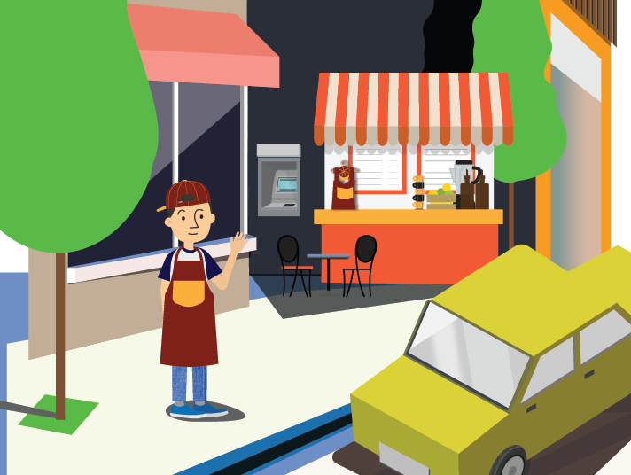
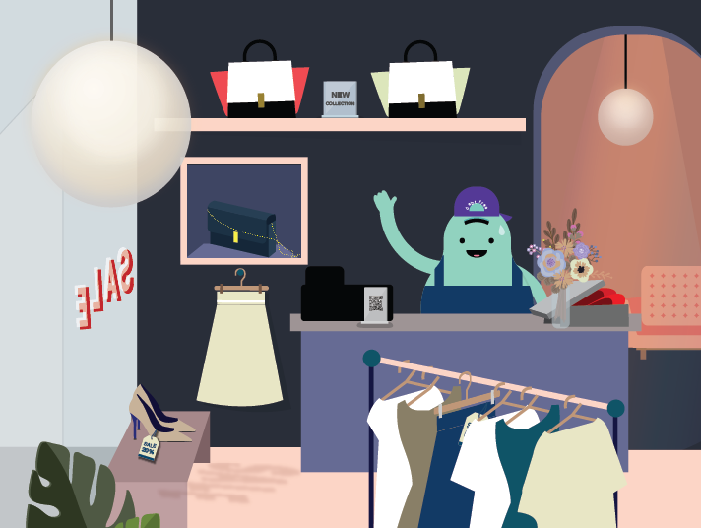

3
ความรู้อะไรบ้างที่จะไม่ทำให้เรามีปัญหาหนี้
1. หนี้แบบไหน ?
หนี้ดี
หนี้พึงระวัง
หนี้อันตราย
หนี้ที่สร้างรายได้
หนี้เพื่อความมั่นคงระยะยาว
หนี้ที่ไม่สร้างรายได้
หนี้ที่มีมากเกินกำลังจ่าย
หนี้ที่กู้ไปเล่นการพนัน/เสี่ยงโชค
หนี้ที่กู้ไปลงทุนผิดกฎหมาย
Notes:
บทพูด
1. หนี้แบบไหน ? เริ่มแรก เราต้องรู้ก่อนว่า หนี้ที่เรากำลังจะก่อนั้นเป็นหนี้แบบไหน
โดยทั่วไปแล้ว หนี้แบ่งออกได้เป็น 3 แบบ ดังนี้
หนี้ดี เป็นหนี้ที่สร้างรายได้ หรือหนี้เพื่อความมั่นคงระยะยาว
หนี้พึงระวัง เป็นหนี้ที่ไม่สร้างรายได้ หรือหนี้ที่มีมากเกินกำลังจ่าย
หนี้อันตราย เป็นหนี้ที่กู้มาเพื่อนำไปเล่นการพนัน หรือเสี่ยงโชค หรือไปลงทุนผิดกฎหมาย
หากเราเริ่มมีหนี้พึงระวังหรือหนี้อันตราย ให้เตรียมตัววางแผนจัดการกับปัญหาหนี้ได้เลย

Slide 11
3
ความรู้อะไรบ้างที่จะไม่ทำให้เรามีปัญหาหนี้
2. สินเชื่ออะไร ?
ทำไมต้องรู้ว่าเป็นสินเชื่ออะไร?
ยืม / กู้เงิน
จากคนในครอบครัว ญาติ เพื่อน
หรือใช้ผลิตภัณฑ์ทางการเงิน
ที่เรียกว่า “สินเชื่อ”
ภาระที่ตามมา
จ่ายเงินคืน
จ่ายดอกเบี้ย
จ่ายค่าใช้จ่ายหรือ
ค่าธรรมเนียมที่เกี่ยวข้อง
คนที่ไม่มีหนี้
คนที่มีหนี้
Notes:
บทพูด
2. สินเชื่ออะไร ? การเป็นหนี้ คือการที่เรายืมหรือกู้เงินจากญาติ เพื่อน หรือใช้ผลิตภัณฑ์ทางการเงินที่เรียกว่า “สินเชื่อ”
ของสถาบันการเงิน ซึ่งทำให้เรามีภาระที่ตามมาคือ
(1) ต้องจ่ายเงินที่กู้หรือยืมมา (หรือที่เรียกว่าเงินต้น) คืนเจ้าหนี้
(2) จ่ายดอกเบี้ยให้กับเจ้าหนี้
(3) สินเชื่อบางประเภทมีค่าใช้จ่ายหรือค่าธรรมเนียมอื่น ๆ ที่ต้องจ่ายอีกด้วย
ดังนั้น เราจึงจำเป็นต้องรู้ว่า สินเชื่อที่เราใช้นั้นคือสินเชื่ออะไร เพราะสินเชื่อแต่ละประเภทมีลักษณะ อัตราดอกเบี้ย เงื่อนไขการจ่ายคืน และค่าธรรมเนียมหรือค่าใช้จ่ายที่แตกต่างกัน เราจะได้วางแผนการใช้สินเชื่อให้เกิดประโยชน์กับเรา และหลีกเลี่ยงปัญหาหนี้ได้

Slide 12

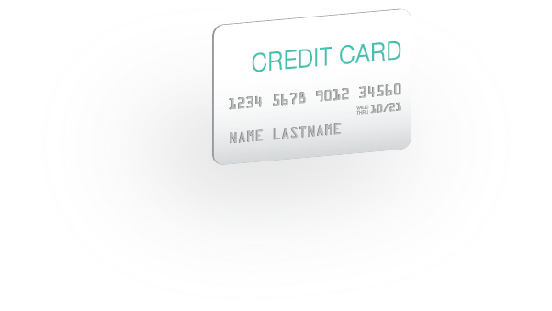

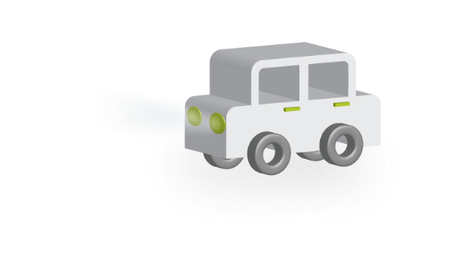



3
ความรู้อะไรบ้างที่จะไม่ทำให้เรามีปัญหาหนี้
2. สินเชื่ออะไร ?
ประเภทของสินเชื่อที่พบบ่อย
บอกลักษณะ อัตราดอกเบี้ย เงื่อนไขการจ่ายคืน และค่าธรรมเนียมหรือค่าใช้จ่ายอื่น ๆ
บัตรเครดิต
สินเชื่อ
ส่วนบุคคลฯ
สินเชื่อ
เพื่อที่อยู่อาศัย
เช่าซื้อรถ
Notes:
บทพูด
ในปัจจุบัน สินเชื่อมีหลายประเภท โดยสินเชื่อที่เราพบเจอได้เป็นประจำ ได้แก่ บัตรเครดิต สินเชื่อส่วนบุคคล การเช่าซื้อรถ และสินเชื่อเพื่อที่อยู่อาศัย

Slide 13
3
ความรู้อะไรบ้างที่จะไม่ทำให้เรามีปัญหาหนี้
2. สินเชื่ออะไร ?
ผู้สมัครบัตร
มีรายได้ไม่น้อยกว่า 15,000 บาทต่อเดือน หรือมีเงินฝากหรือสินทรัพย์ตามที่ ธปท. กำหนด
หลักประกัน:
ไม่มี
อัตราดอกเบี้ย ค่าปรับ ค่าบริการ และค่าธรรมเนียม:
รวมกันแล้วไม่เกิน 16%* ต่อปี (แบบลดต้นลดดอก)
บัตรเครดิต
ลักษณะการใช้งาน | อัตราดอกเบี้ย ค่าปรับ ค่าบริการ และค่าธรรมเนียม
ใช้ชำระค่าสินค้า และบริการแทนเงินสด | จ่ายตรงเวลาและเต็มจำนวน (โดยไม่ได้เบิกถอนเงินสดเลย) มีช่วงเวลาปลอดดอกเบี้ยประมาณ 45 – 56 วัน
เบิกถอนเงินสด | ไม่มีช่วงเวลาปลอดดอกเบี้ยและถูกเรียกเก็บค่าธรรมเนียมการเบิกถอนได้อีกไม่เกิน 3% ของจำนวนเงินสดที่ถอน และภาษีมูลค่าเพิ่ม 7% ของค่าธรรมเนียมการเบิกถอน
1
2
การจ่ายคืน:
จ่ายเต็มจำนวน / ผ่อนชำระขั้นต่ำไม่น้อยกว่า 5%* ของยอดคงค้าง
* ข้อมูล ณ วันที่ 30 กันยายน 2564
Notes:
บทพูด
บัตรเครดิต เป็นสินเชื่อที่พบเจอได้บ่อยที่สุด เราสามารถใช้บัตรเครดิตซื้อสินค้าและบริการได้ โดยไม่ต้องจ่ายเงินสดทันที ทั้งนี้ เราสามารถทำบัตรเครดิตได้หากมีคุณสมบัติตรงตามเกณฑ์ที่ทางการกำหนด เช่น มีรายได้ 15,000 บาทต่อเดือนขึ้นไป
ในการใช้งานบัตรเครดิตนั้น เราจะมีระยะเวลาปลอดดอกเบี้ยตามที่ผู้ออกบัตรกำหนด (ประมาณ 45-50 วัน)
ถ้าชำระหนี้เต็มจำนวนตรงเวลา แต่หากไม่ชำระหนี้ตรงเวลาหรือชำระหนี้บางส่วนจะต้องจ่ายดอกเบี้ย (รวมค่าปรับ ค่าบริการ และค่าธรรมเนียม) ให้กับผู้ออกบัตร ซึ่งมักคิดดอกเบี้ยตั้งแต่วันที่สำรองจ่ายเงินให้กับลูกค้า หรือวันที่เราซื้อสินค้าและบริการนั่นเอง
ดังนั้น ผู้ถือบัตรเครดิตควรมีสติและวินัยในการใช้ จ่ายเงินตรงเวลาเต็มจำนวนแทนที่จะชำระเฉพาะขั้นต่ำ และควรตรวจสอบความถูกต้องของรายการค่าใช้จ่ายตามใบแจ้งหนี้ก่อนชำระทุกครั้งด้วย
นอกจากนี้ เรายังสามารถใช้บัตรเครดิตในการเบิกถอนเงินสดได้ด้วย แต่การเบิกถอนเงินสดจะไม่มีช่วงเวลาปลอดดอกเบี้ยและจะถูกเรียกเก็บค่าธรรมเนียมการเบิกถอน และภาษีมูลค่าเพิ่มอีกด้วย
บัตรเครดิตเป็นสินเชื่อที่ไม่มีหลักประกัน ไม่เหมือนกับเวลาที่เรากู้เงินซื้อบ้าน ผู้ให้กู้จะมีบ้านเป็นหลักประกัน
ถ้าเราไม่จ่ายเงินคืน ผู้ให้กู้ก็จะฟ้องยึดบ้านเราไปใช้หนี้แทนเงินที่เราไม่จ่ายได้ แต่บัตรเครดิตไม่มีอะไรเป็นหลักประกัน
ทำให้อัตราดอกเบี้ยของบัตรเครดิตแพงกว่าอัตราดอกเบี้ยของสินเชื่อบ้านเพราะมีความเสี่ยงที่จะไม่ได้เงินคืนสูงกว่า

Slide 14
3
ความรู้อะไรบ้างที่จะไม่ทำให้เรามีปัญหาหนี้
2. สินเชื่ออะไร ?
สินเชื่อส่วนบุคคลภายใต้การกำกับของธนาคารแห่งประเทศไทย:
เพื่อการอุปโภคบริโภค
ใช้ในการประกอบอาชีพ
จำนำทะเบียนรถ
สินเชื่อ
ส่วนบุคคลฯ
ลักษณะสินเชื่อ | หลักประกัน | อัตราดอกเบี้ย ค่าปรับ ค่าบริการ และค่าธรรมเนียม
บัตรกดเงินสด | ไม่มี | รวมกันไม่เกิน 25% ต่อปี (แบบลดต้นลดดอก)
จำนำทะเบียนรถ | สมุดคู่มือ จดทะเบียนรถ | รวมกันไม่เกิน 24% ต่อปี (แบบลดต้นลดดอก)
Notes:
บทพูด
สินเชื่อส่วนบุคคล เป็นสินเชื่อเพื่อให้ผู้กู้นำไปใช้ในการอุปโภคบริโภค โดยผู้กู้จะต้องเสียดอกเบี้ยรวมค่าปรับ ค่าบริการ และค่าธรรมเนียมให้แก่ผู้ให้กู้ด้วย
ตัวอย่างสินเชื่อประเภทนี้ ได้แก่
(1) บัตรกดเงินสด มีความคล้ายคลึงกับบัตรเครดิต โดยผู้กู้ไม่ต้องวางสินทรัพย์เป็นหลักประกัน สามารถใช้ถอนเงินสดได้ นอกจากนี้ บัตรกดเงินสดบางประเภทสามารถใช้ซื้อของได้ด้วย แต่มักจะไม่มีระยะเวลาปลอดดอกเบี้ยเหมือนบัตรเครดิต
(2) จำนำทะเบียนรถ คือ การนำทะเบียนรถไปจำนำเพื่อแลกเอาเงินสดมาใช้จ่าย
สินเชื่อส่วนบุคคลมีอัตราดอกเบี้ยสูงมาก หากไม่จำเป็น ไม่ควรใช้สินเชื่อประเภทนี้

Slide 15
3
ความรู้อะไรบ้างที่จะไม่ทำให้เรามีปัญหาหนี้
2. สินเชื่ออะไร ?
เช่าซื้อรถยนต์/จักรยานยนต์
เป็นธุรกรรมที่มีลักษณะคล้ายสินเชื่อ
เป็นการสัญญาว่า จะจ่ายค่าสินค้าเป็นงวด ๆ ตามจำนวนเงินและระยะเวลาที่กำหนด
ระหว่างนั้นผู้เช่าซื้อสามารถนำทรัพย์สินที่เช่าซื้อมาใช้งานได้ก่อน
กรรมสิทธิ์ในทรัพย์สินยังเป็นของผู้ให้เช่าซื้อจนกว่าจะจ่ายเงินครบตามสัญญา (โอนกรรมสิทธิ์เมื่อชำระครบ)
เชื่อซื้อรถ
วงเงิน: ประมาณ 75 - 80% หรือขึ้นอยู่กับสภาพรถและราคาประเมินรถ
ระยะเวลาการผ่อนชำระ: ประมาณ 12 - 72 เดือน
อัตราดอกเบี้ย: ส่วนใหญ่จะกำหนดอัตราดอกเบี้ยคงที่ตลอดอายุสัญญา (คิดดอกเบี้ยแบบเงินต้นคงที่ - flat rate)
Notes:
บทพูด
การเช่าซื้อรถ เป็นธุรกรรมคล้ายการให้สินเชื่อ ซึ่งผู้เช่าซื้อจะชำระค่าสินค้าเป็นงวด ๆ ตามจำนวนเงินและระยะเวลาที่กำหนด และระหว่างนั้นผู้เช่าซื้อสามารถนำทรัพย์สินที่เช่าซื้อมาใช้งานได้ โดยกรรมสิทธิ์จะตกเป็นของผู้เช่าซื้อเมื่อมีการชำระเงินครบถ้วนตามสัญญา และหากผู้เช่าซื้อชำระหนี้ครบก่อนกำหนด ผู้ให้เช่าซื้อต้องให้ส่วนลดไม่น้อยกว่า 50% ของดอกเบี้ยที่ยังไม่ครบกำหนดจ่ายด้วย แต่ถ้าผู้เช่าซื้อผิดนัดชำระเกิน 3 งวดติดกัน อาจถูกบอกเลิกสัญญาเช่าซื้อและถูกยึดรถได้

Slide 16
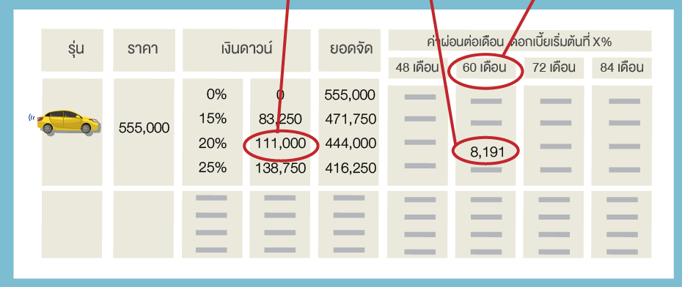
3
ความรู้อะไรบ้างที่จะไม่ทำให้เรามีปัญหาหนี้
2. สินเชื่ออะไร ?
ตัวอย่าง: ตารางผ่อนรถ
ค่ารถที่ต้องจ่ายทั้งหมด
= เงินดาวน์ + (ค่าผ่อนต่อเดือน x จำนวนเดือนที่ต้องผ่อน)
= 111,000 + (8,191 x 60)
= 602,460 บาท
เชื่อซื้อรถ
Notes:
บทพูด
ก่อนที่เราจะผ่อนรถ เราสามารถขอตารางผ่อนรถจากผู้ขายเพื่อมาประกอบการพิจารณาก่อนตัดสินใจซื้อได้
ซึ่งตารางผ่อนรถจะบอกข้อมูลตั้งแต่ราคารถที่เราจะซื้อ จำนวนเงินดาวน์ที่ต้องมี ยอดที่จะใช้เช่าซื้อ และค่าผ่อนต่อเดือน

Slide 17
3
ความรู้อะไรบ้างที่จะไม่ทำให้เรามีปัญหาหนี้
2. สินเชื่ออะไร ?
สินเชื่อเพื่อที่อยู่อาศัย:
เพื่อจัดหาที่อยู่อาศัย เช่น ซื้อที่ดินและสร้างที่อยู่อาศัย ซื้อที่ดินพร้อมสิ่งปลูกสร้าง
ซื้อห้องชุด หรือเพื่อปรับปรุง ต่อเติม ซ่อมแซมที่อยู่อาศัย
สินเชื่อ
เพื่อที่อยู่อาศัย
หลักประกัน: บ้านหรือที่ดินที่จำนองไว้กับสถาบันการเงิน
วงเงิน: ประมาณร้อยละ 70-100 ของมูลค่าหลักประกัน ซึ่งขึ้นอยู่กับประเภทสินเชื่อที่อยู่อาศัยและลักษณะสัญญา
ระยะเวลาการผ่อนชำระ: ส่วนใหญ่มักไม่เกิน 30 ปี
อัตราดอกเบี้ย: ส่วนใหญ่มักจะใช้อัตราดอกเบี้ยคงที่ในช่วงปีแรก ๆ แล้วต่อด้วยอัตราดอกเบี้ยแบบลอยตัว
หรือใช้อัตราดอกเบี้ยแบบลอยตัวตลอดอายุสัญญา (คิดดอกเบี้ยแบบลดต้นลดดอก)
Notes:
บทพูด
สินเชื่อเพื่อที่อยู่อาศัย เป็นสินเชื่อเพื่อการจัดหาที่อยู่อาศัย ซึ่งรวมถึงการซื้อที่ดิน และการกู้ยืมเพื่อต่อเติมหรือปรับปรุงที่อยู่อาศัย โดยจะมีบ้านหรือที่ดินที่เราจำนองไว้กับสถาบันการเงินเป็นหลักประกัน
โดยส่วนมากจะกู้ได้ประมาณ 70 – 100 % ของมูลค่าหลักประกัน และมักจะเป็นหนี้ระยะยาว 20-30 ปี แต่ผู้กู้ต้องผ่อนชำระหนี้เป็นงวดทุกเดือนหรือตามที่ตกลงกับผู้ให้ยืม
ส่วนใหญ่มักจะใช้อัตราดอกเบี้ยคงที่ในช่วงปีแรก ๆ แล้วต่อด้วยอัตราดอกเบี้ยแบบลอยตัว หรือใช้อัตราดอกเบี้ยแบบลอยตัวตลอดอายุสัญญา (คิดดอกเบี้ยแบบลดต้นลดดอก)

Slide 18
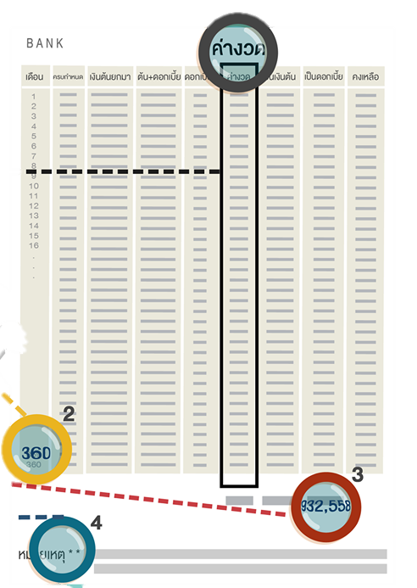
3
ความรู้อะไรบ้างที่จะไม่ทำให้เรามีปัญหาหนี้
2. สินเชื่ออะไร ?
ตัวอย่าง: ตารางผ่อนบ้าน
1
1. ค่างวด
จำนวนเงินที่ต้องจ่ายต่อเดือน
บางที่ก็เท่ากันตลอดสัญญา บางที่ก็เพิ่มขึ้นเรื่อย ๆ
สินเชื่อ
เพื่อที่อยู่อาศัย
2. ระยะเวลาที่ต้องผ่อน
นานแค่ไหน ตอนผ่อนหมดเราจะอายุเท่าไหร่
3. ดอกเบี้ยทั้งหมดที่ต้องจ่าย
4. ค่าธรรมเนียมและเงื่อนไขอื่น ๆ
เช่น ค่าประเมินหลักประกัน ค่าจดจำนอง
Notes:
บทพูด
เราสามารถขอตารางผ่อนบ้านจากผู้ให้กู้เพื่อมาประกอบการพิจารณาก่อนตัดสินใจกู้ได้ ซึ่งจะทำให้เรารู้ทั้งค่างวดที่ต้องจ่ายในแต่ละเดือน ระยะเวลาที่ต้องผ่อน ดอกเบี้ยทั้งหมดที่ต้องจ่าย และค่าธรรมเนียมและเงื่อนไขอื่น ๆ เช่น ค่าประเมินหลักประกัน ค่าจดจำนอง
การทำความเข้าใจประเภทของสินเชื่อก่อนการกู้ยืม จะทำให้เรารู้ลักษณะของหนี้ ดอกเบี้ย และเงื่อนไขการชำระคืน
ซึ่งทำให้เราวางแผนจัดการเงินของเราได้และไม่เป็นปัญหาหนี้ เพราะเราจะสามารถประเมินตนเองและก่อหนี้เท่าที่เราจ่ายไหวเท่านั้น

Slide 19
3
ความรู้อะไรบ้างที่จะไม่ทำให้เรามีปัญหาหนี้
ภาระหนี้ต่อเดือนไม่ควรเกิน 1 ใน 3 ของรายรับ
3. จ่ายไหวไหม ?
ตัวอย่าง
ภาระหนี้ต่อเดือนไม่ควรเกิน
40,000
รายรับ
3
40,000
9,000
รายจ่ายส่วนตัว
17,000
ผ่อนรถ
13,333.33
รายรับ
รายจ่าย
Notes:
บทพูด
3. จ่ายไหวไหม ? หากไม่สามารถชำระหนี้ได้ตรงเวลา จะต้องเสียดอกเบี้ยหรือค่าใช้จ่ายมากขึ้น ซึ่งหลักการง่าย ๆ ที่ควรท่องจำให้ขึ้นใจ คือ ในแต่ละเดือนยอดรวมการผ่อนชำระหนี้ทั้งหมดต้องไม่เกิน 1 ใน 3 ของรายรับ เพื่อป้องกันการสร้างภาระหนี้เกินกำลัง แถมทำให้มีเงินเหลือใช้ในชีวิตประจำวันด้วย
จากตัวอย่าง นางสาวเอมีรายรับเดือนละ 40,000 บาท ภาระหนี้ต่อเดือนของนางสาวเอไม่ควรเกิน 40,000/3 คิดเป็น 13,333.33 บาท

Slide 20
3
ความรู้อะไรบ้างที่จะไม่ทำให้เรามีปัญหาหนี้
3. จ่ายไหวไหม ?
ตัวอย่าง
VS
มีหนี้แค่ 1 ใน 3 ของรายรับ
เหตุการณ์ในปัจจุบัน เป็นหนี้มากกว่า 1 ใน 3
- 11,020
- 2,000
9,000
รายจ่ายส่วนตัว
20,000
20,000
5,020
หนี้นอกระบบ
9,000
รายจ่ายส่วนตัว
13,000
ผ่อนรถ
17,000
ผ่อนรถ
รายรับ
รายจ่าย
รายรับ
รายจ่าย
Notes:
บทพูด
เราลองมาดูกันว่า หากนางสาวเอทำตามคำแนะนำ มีหนี้ที่ต้องผ่อนชำระในแต่ละเดือนเพียง 1 ใน 3 ของรายรับ
คิดเป็น 13,000 บาท ปัญหาหนี้ของนางสาวเอจะเป็นอย่างไร
เมื่อเกิดโรคระบาด รายได้ของนางสาวเอลดลงเหลือเดือนละ 20,000 บาท นำไปจ่ายหนี้เดือนละ 13,000 บาท นางสาวเอจะเหลือเงินสำหรับใช้จ่ายเดือนละ 7,000 บาท เท่ากับว่าติดลบเพียง 2,000 บาท ซึ่งนางสาวเอสามารถแก้ไขปัญหาหนี้นี้ได้อย่างไม่ยากนักด้วยการลดรายจ่ายลง ในทางกลับกันหากนางสาวเอมีหนี้มากเกินไปและเงินติดลบถึงเดือนละ 11,020 บาท ปัญหาหนี้ก็จะรุนแรงและยากที่จะหาหนทางแก้ไข
การเป็นหนี้เท่าที่จ่ายไหว หรือ 1 ใน 3 ของรายรับเป็นเรื่องสำคัญที่เราควรปฏิบัติตามเพื่อไม่ให้เกิดปัญหาหนี้จนไม่สามารถแก้ไขได้

Slide 21
หากไม่จ่ายหนี้ จะเกิดอะไรขึ้น
4
Notes:
บทพูด

Slide 22


4
หากไม่จ่ายหนี้ จะเกิดอะไรขึ้น
เครดิตบูโร
จำนวนหนี้
ข้อมูลเครดิตบูโร
สินทรัพย์ที่มี
ฟ้องร้องยึดทรัพย์ (ทั้งที่เป็นสินเชื่อมีหลักประกันและไม่มีหลักประกัน)
เรียกเก็บหนี้ส่วนที่ขาด
ถูกคิดดอกเบี้ยผิดนัดชำระ
เรียกเก็บค่าทวงถามหนี้
บันทึกประวัติการชำระ
ส่งผลต่อการกู้ครั้งถัดไป
Notes:
บทพูด
จำนวนหนี้ อาจจะเพิ่มขึ้นเนื่องจากจะถูกคิดค่าปรับหรือดอกเบี้ยผิดนัดชำระหนี้ และอาจถูกเรียกเก็บค่าทวงถามหนี้ด้วย ซึ่งจะทำให้เราเป็นหนี้และมีค่าใช้จ่ายเพิ่มขึ้น
ข้อมูลเครดิต ข้อมูลเครดิตจะแสดงถึงประวัติการชำระหนี้ เช่น เราชำระหนี้ตรงเวลาหรือไม่ หรือค้างชำระเป็นเวลานานเท่าไร เมื่อเราไปขอกู้เงิน สถาบันการเงินจะตรวจสอบข้อมูลเครดิตของเราและใช้เป็นปัจจัยหนึ่งในการพิจารณาว่าจะอนุมัติสินเชื่อให้เราหรือไม่
สินทรัพย์ที่มี หากเราไม่ชำระหนี้ เราอาจถูกฟ้องยึดทรัพย์ ทั้งสินเชื่อที่มีหลักประกันและไม่มีหลักประกัน เช่น สินเชื่อบ้านก็จะฟ้องยึดบ้าน เช่าซื้อรถก็จะส่งจดหมายมาเตือนให้ไปชำระหนี้ภายใน 30 วันก่อนยึดรถ หรือแม้แต่หนี้บัตรเครดิตที่ไม่มีหลักประกัน หากเราไม่จ่าย เจ้าหนี้ก็สามารถฟ้องสืบทรัพย์ของเราแล้วยึดได้ นอกจากนี้ หากเจ้าหนี้ยึดทรัพย์เราไปแล้ว แต่ยังไม่พอจ่ายหนี้ที่ติดไว้ เจ้าหนี้สามารถมาตามเก็บหนี้จากเราได้อีก โดยส่วนใหญ่มักจะเกิดขึ้นกับการเช่าซื้อรถ เนื่องจากมูลค่าของรถลดลงเรื่อย ๆ ตอนที่เจ้าหนี้ยึดไปขาย อาจขายได้ไม่เท่ากับหนี้ที่เราติดค้าง เจ้าหนี้ก็จะมาตามเก็บจากเราต่อ
ก่อนเป็นหนี้เราควรคิดให้ดีก่อนว่าจ่ายไหวหรือไม่ และพอเป็นหนี้แล้ว ก็ต้องจ่ายให้ครบและจ่ายให้ตรงเวลา จะได้ไม่เกิดปัญหาตามที่กล่าวมา

Slide 23
จ่ายหนี้ไม่ไหว… ทำไงดี
5
Notes:
บทพูด

Slide 24

5
จ่ายหนี้ไม่ไหว… ทำไงดี
1. เจรจากับเจ้าหนี้ - ขอปรับโครงสร้างหนี้ (อย่ารอจนจ่ายไม่ไหว)
ปรับเงื่อนไขการจ่ายหนี้
ไม่ต้องรอจนจ่ายไม่ไหว
ปรับโครงสร้างหนี้
Notes:
บทพูด
1. เจรจากับเจ้าหนี้ ถ้าปัญหาหนี้สินยังไม่ดีขึ้น ควรเข้าไปหารือกับเจ้าหนี้ เพื่อปรึกษาและหาทางแก้ไขร่วมกัน เช่น ลดจำนวนเงินที่ต้องจ่ายในแต่ละงวด ขยายระยะเวลาการชำระ หรือ
ขอเปลี่ยนเจ้าหนี้ (รีไฟแนนซ์) ที่คิดดอกเบี้ยถูกลงกว่าเดิม

Slide 25
5
จ่ายหนี้ไม่ไหว… ทำอย่างไรดี
2. หากไม่ได้รับความเป็นธรรม ร้องเรียนหน่วยงานที่กำกับดูแล
หน่วยงานที่กำกับดูแล | สินเชื่อที่เกี่ยวข้อง
1. ธนาคารแห่งประเทศไทย (ธปท. หรือแบงก์ชาติ) โทร. 1213 | บัตรเครดิต สินเชื่อส่วนบุคคล เช่าซื้อรถ (สถาบันการเงินภายใต้การกำกับของ ธปท.) สินเชื่อเพื่อที่อยู่อาศัย
2. สำนักงานคณะกรรมการคุ้มครองผู้บริโภค (สคบ.) โทร. 1166 | เช่าซื้อ (ผู้ให้เช่าซื้อที่ไม่ได้อยู่ภายใต้การกำกับของ ธปท.)
3. ศูนย์รับแจ้งการเงินนอกระบบ สำนักงานเศรษฐกิจการคลัง โทร. 1359 | หนี้นอกระบบ
Notes:
บทพูด
2. หากไม่ได้รับความเป็นธรรม ร้องเรียนหน่วยงานที่กำกับดูแล หากคุยกับเจ้าหนี้แล้ว รู้สึกว่าไม่ได้รับความเป็นธรรม เราสามารถร้องเรียนหน่วยงานที่ดูแลได้ดังนี้
ธนาคารแห่งประเทศไทย (ธปท. หรือแบงก์ชาติ) โทร. 1213
- บัตรเครดิต
- สินเชื่อส่วนบุคคล
- เช่าซื้อรถ (สถาบันการเงินภายใต้การกำกับของ ธปท.)
- สินเชื่อเพื่อที่อยู่อาศัย
สำนักงานคณะกรรมการคุ้มครองผู้บริโภค (สคบ.) โทร. 1166
- เช่าซื้อ (ผู้ให้เช่าซื้อที่ไม่ได้อยู่ภายใต้การกำกับของ ธปท.)
ศูนย์รับแจ้งการเงินนอกระบบสำนักงานเศรษฐกิจการคลัง โทร. 1359
- หนี้นอกระบบ

Slide 26
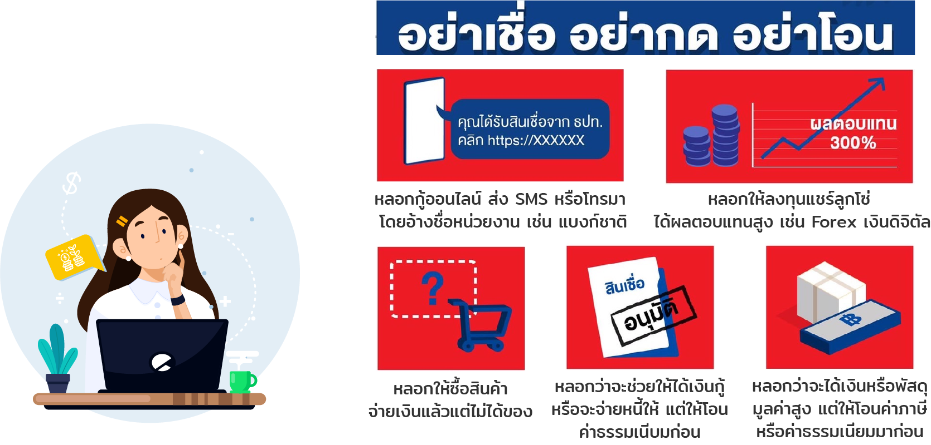




Key Takeaway
สาเหตุที่ทำให้มีปัญหาหนี้ ได้แก่ เหตุการณ์ไม่คาดฝัน ภัยทางการเงิน และขาดความรู้ทางการเงิน
การที่เรามีหนี้ไม่ได้แปลว่า
เรามีปัญหาหนี้เสมอไป
ก่อนก่อหนี้สิน ควรทราบก่อนว่า
หนี้ที่กำลังจะก่อ
1. เป็นหนี้แบบไหน
2. ใช้สินเชื่ออะไร
3. เราจ่ายไหวหรือไม่
จ่ายหนี้ไม่ไหว ทำให้เกิดปัญหาตามมา 1. จำนวนหนี้เพิ่มขึ้น
2. ข้อมูลเครดิตไม่ดี
3. ถูกฟ้องยึดสินทรัพย์
Notes:
บทพูด
หนี้เกิดขึ้นเมื่อเรายืมหรือกู้เงินจากคนอื่น แต่การที่เรามีหนี้ไม่ได้แปลว่าเรามีปัญหาหนี้เสมอไป
สาเหตุที่สามารถทำให้เรามีปัญหาหนี้ได้ ได้แก่ เกิดเหตุการณ์ไม่คาดฝัน ตกเป็นเหยื่อภัยทางการเงิน และขาดความรู้ทางการเงิน
ก่อนก่อหนี้สิน เราควรทราบก่อนว่า หนี้ที่เรากำลังจะก่อนั้น 1. เป็นหนี้แบบไหน (หนี้ดี พึงระวัง หรืออันตราย) 2. ใช้สินเชื่ออะไร (เช่น สินเชื่อส่วนบุคคล บัตรเครดิต การเช่าซื้อรถ หรือสินเชื่อเพื่อที่อยู่อาศัย) และที่สำคัญ 3. เราจ่ายไหวหรือไม่ (ยอดรวมการผ่อนชำระหนี้ทั้งหมดต้องไม่เกิน 1 ใน 3 ของรายรับ)
หากจ่ายหนี้ไม่ไหว อาจทำให้เกิดปัญหาตามมา ได้แก่ 1. จำนวนหนี้เพิ่มขึ้นเนื่องจากถูกคิดค่าปรับหรือดอกเบี้ยผิดนัดชำระหนี้ 2. ข้อมูลเครดิตไม่ดี 3. ถูกฟ้องยึดสินทรัพย์ ทั้งนี้ หากจ่ายหนี้ไม่ไหว ให้ทำการเจรจากับเจ้าหนี้เพื่อหาทางออกร่วมกัน หรือหากไม่ได้รับความเป็นธรรม สามารถร้องเรียนหน่วยงานต่าง ๆ ที่มีหน้าที่ดูแล

Slide 27

เนื้อหา ข้อมูล และสื่อความรู้ทางการเงินที่จัดทำขึ้นนี้
เป็นลิขสิทธ์ของธนาคารแห่งประเทศไทย (ธปท.)
โดยมีวัตถุประสงค์เพื่อส่งเสริมความรู้ทางการเงินไปยังวงกว้าง
การนำเนื้อหาหรือสื่อต่าง ๆ ไปใช้งาน โปรดอ้างอิงแหล่งที่มาให้ชัดเจน
ทั้งนี้ ธปท. ไม่อนุญาตให้นำไปจำหน่ายหรือใช้เพื่อการแสวงหาประโยชน์ทางการค้า
กรณีนำเนื้อหาบางส่วนหรือทั้งหมดไปใช้งานเพื่อวัตถุประสงค์อื่น
ต้องได้รับอนุญาตเป็นลายลักษณ์อักษรจาก ธปท.
หากมีข้อสงสัยหรือประเด็นสอบถามเพิ่มเติมสามารถติดต่อได้ที่
อีเมล: FinProject-C@bot.or.th

